Slide 1

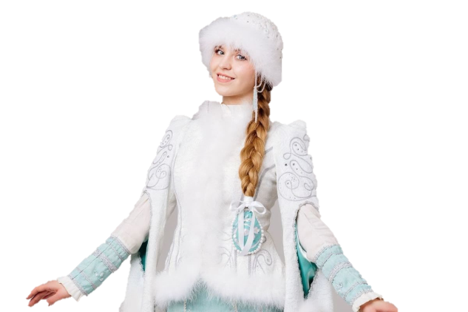
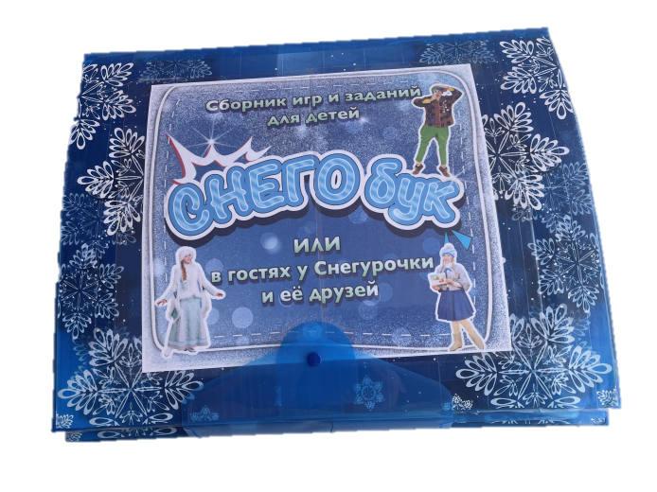
ПАНОРАМА МЕТОДИЧЕСКИХ ИДЕЙ-2022
МБДОУ города Костромы «ЦРР – Детский сад №38»
Номинация: методическая разработка
Сборник игр и занимательных заданий
«СНЕГОбук
Или в гостях у Снегурочки и её друзей»
Авторы:
Крутикова И.В.,
Скворцова Н.Е.

Slide 2


Актуальность
«Детские годы, тот возраст, который мы считаем возрастом беззаботной радости, игры, сказки - это источники жизненного идеала. От того, что открылось ребёнку в окружающем мире в годы детства, что изумило его и заставило плакать, оттого зависит, каким будет наш воспитанник» В.С.Сухомлинский

Slide 3
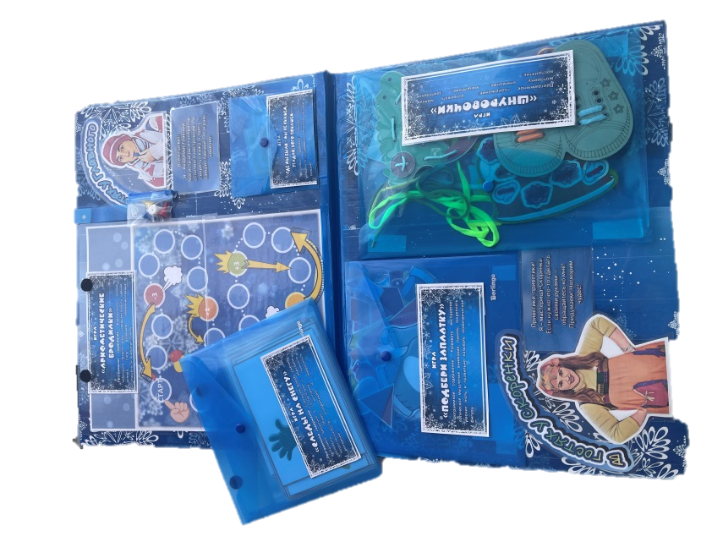
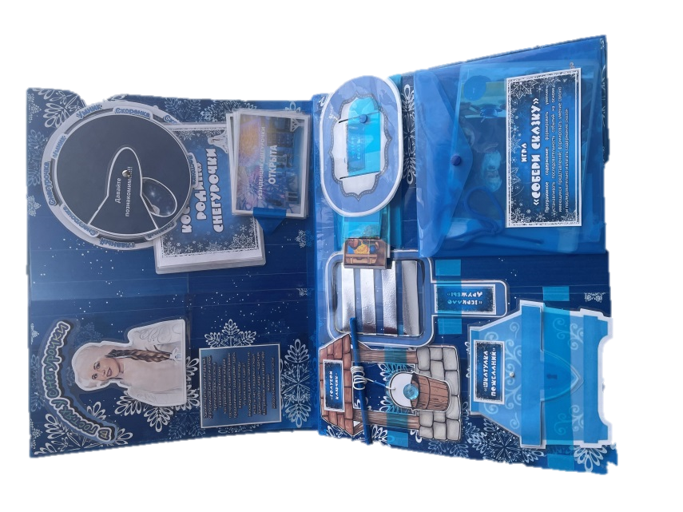


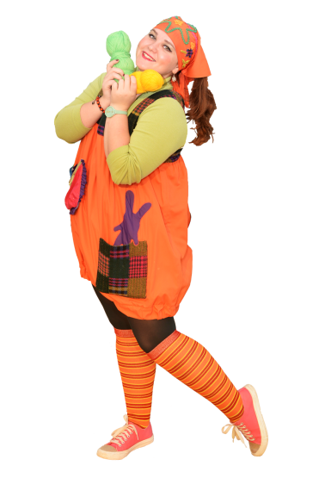
Цель
Активизация познавательного интереса к изучению культурного наследия родного края.

Slide 4
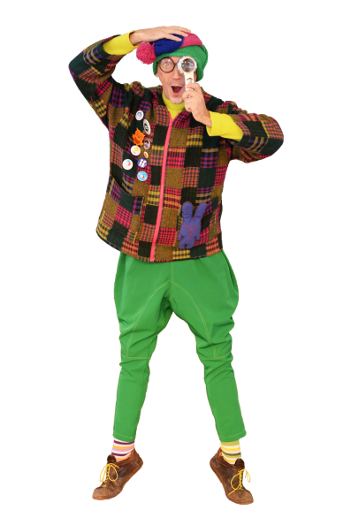

Задачи
обучающие:
формировать у детей начальное представление об истории родного края, его достопримечательностях, расширять кругозор детей;
развивать эмоционально-ценностное отношение к культурному наследию родного города.
развивающие:
развивать познавательный интерес, коммуникативные навыки;
развивать логическое и пространственное мышление, любознательность, зрительное восприятие, память, мелкую и общую моторику;
развивать связную речь, ее четкость и правильность.
воспитательные:
воспитывать интерес и любовь к малой Родине.

Slide 5
Сборник игр и занимательных заданий
«СНЕГОбук
или в гостях у Снегурочки и её друзей»

Slide 6
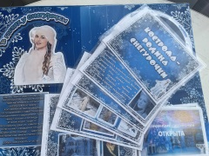
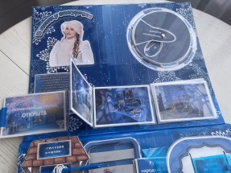

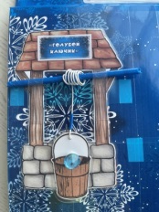

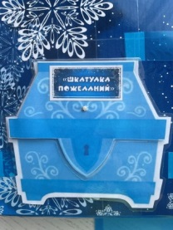
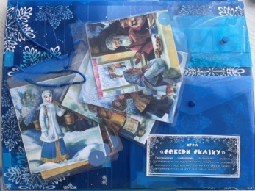
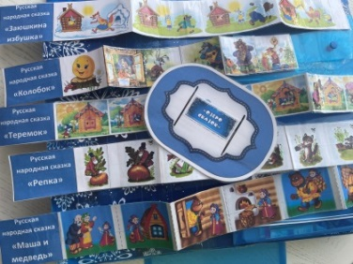
В гостях у Снегурочки…
Содержание страницы:
Информация об истории появления сказочной волшебницы («Кострома – Родина Снегурочки»)
Серия иллюстраций «Резиденция Снегурочки» и игровые модели волшебных предметов:
«Голубой ключик» - по преданию здесь бьется сердце Снегурочки.
Цель: развитие мелкой моторики, координации, синхронности движений.
«Зеркало дружбы» - в него можно увидеть не только себя, но и своего друга, может использоваться для примирения
Цель: развитие коммуникативных способностей, воспитание доброжелательного отношения друг к другу.
«Шкатулка пожеланий» - в ней хранятся самые добрые пожелания для друзей
Цель: развитие коммуникативных способностей, воспитание дружелюбия.
«Озеро сказок» - говорят, в нем можно увидеть самые разные сказки…
Цель: развитие связной речи, памяти, внимания; воспитание интереса к сказкам
Игра «Собери сказку» - напомнит детям содержание известной народной сказки «Снегурочка»
Цель: формирование умения устанавливать последовательность событий на основе имеющихся представлений, формирование умения связно и последовательно излагать содержание сказок.

Slide 7

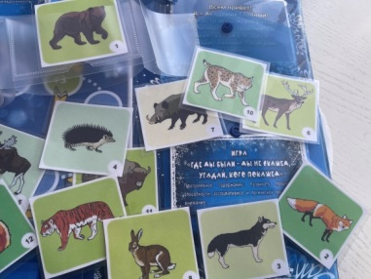

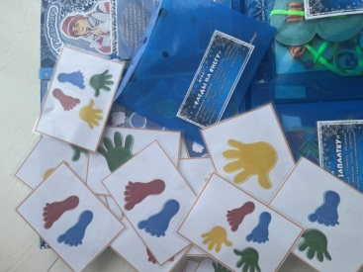
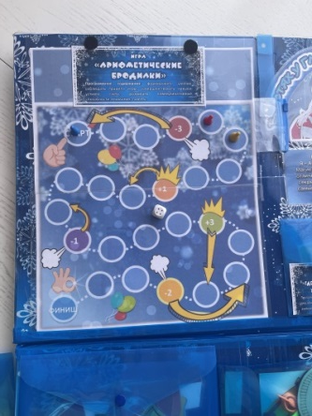
В гостях у Главного…
Содержание страницы:
Игра «Где мы были – мы не скажем, угадай, кого покажем»
Цель: формирование умения соблюдать правила игры, совершенствовать навыки устного счета, развивать коммуникативные способности, внимание, память.
Игра «Следы на снегу»
Цель: Совершенствование умения выполнять движения в соответствии с образцами, развивать ловкость, координацию движения, переключаемость, синхронность движений.
Игра «Арифметические бродилки»
Цель: Развитие творческих способностей, ассоциативного и логического мышления, внимания.

Slide 8

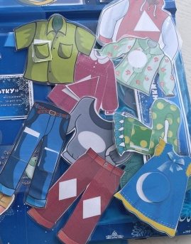

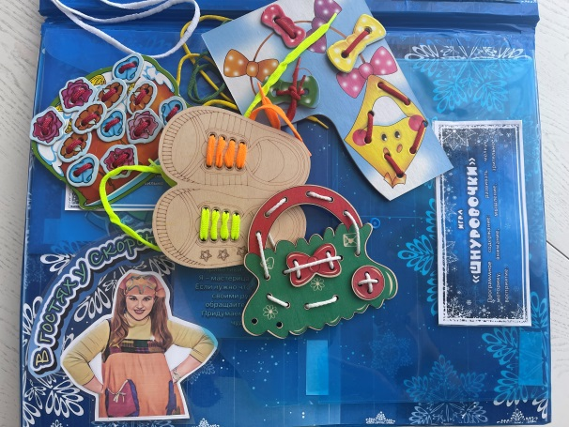
В гостях у Скоренки…
Содержание страницы:
Игра «Подбери заплатку»
Цель: Развитие восприятия, логического мышления, внимания, памяти, умения знать и правильно называть геометрические фигуры.
Игры из серии «Шнуровочки»
Цель: Развитие мелкой моторики, внимания, мышления, зрительного восприятия.

Slide 9

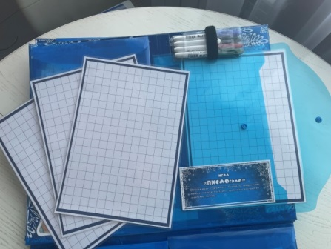
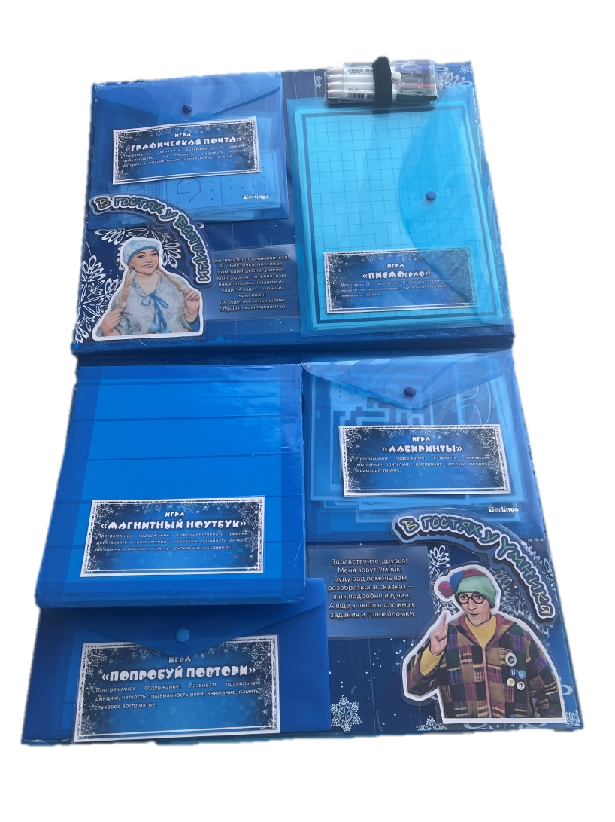
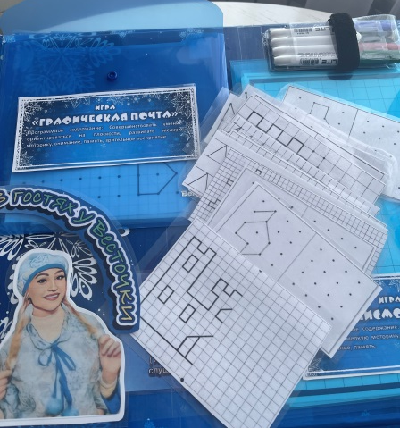

В гостях у Весточки…
Содержание страницы:
«ПИСЬМОграф» и маркеры
Цель: Развитие графических навыков, мелкой моторики, зрительного восприятия, внимания, памяти.
Игра «Графическая почта»
Цель: Совершенствование умения ориентироваться на плоскости, развитие мелкой моторики, внимания, памяти, зрительного восприятия.

Slide 10

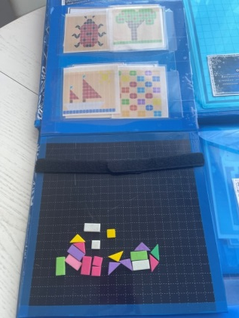
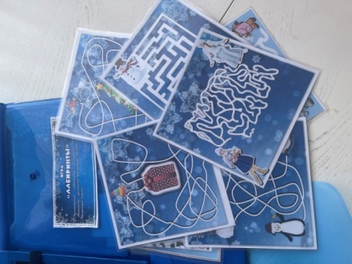
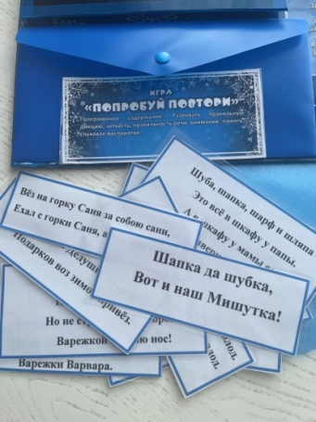
В гостях у Умника…
Содержание страницы:
Игра «Магнитный ноутбук»
Цель: Совершенствование умения действовать в соответствии с образцом, развитие мелкой моторики, внимания, памяти, зрительного восприятия.
«Лабиринты»
Цель: Развитие логического мышления, зрительного восприятия, мелкой моторики, внимания, памяти.
Игра «Попробуй повтори»
Цель: Развитие правильной дикции, четкости, правильности речи, внимания, памяти, слухового восприятия.

Slide 11

Заключение
Наблюдая за деятельностью воспитанников, можно отметить, что работа со сборником позволяет расширить кругозор детей, развить познавательный интерес, мышление, любознательность и любовь к родному краю.

Slide 12
Спасибо за внимание!

